Slide 1
TICAL 2023
ESTADO DE LA CIBERSEGURIDAD EN LAS IES DE AMÉRICA LATINA
Fernando Aranda/CUDI

Slide 2
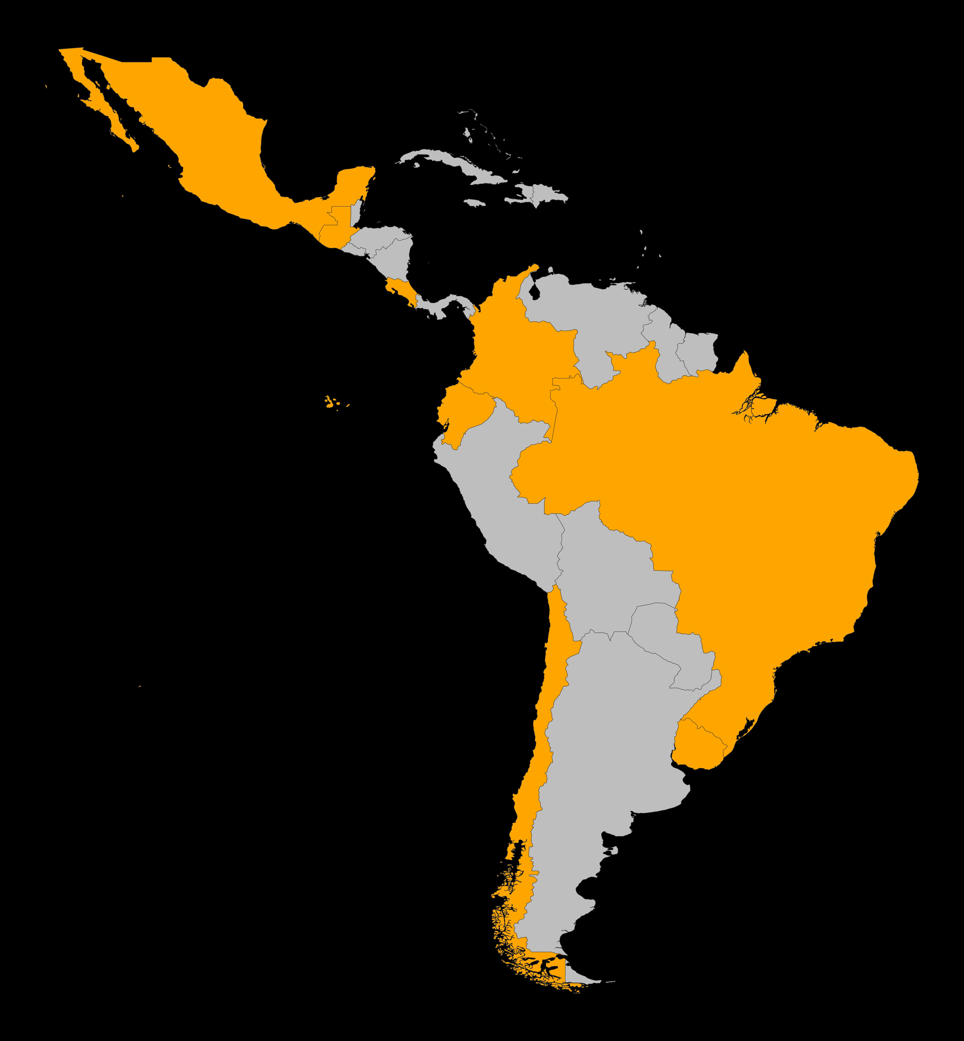

Slide 3
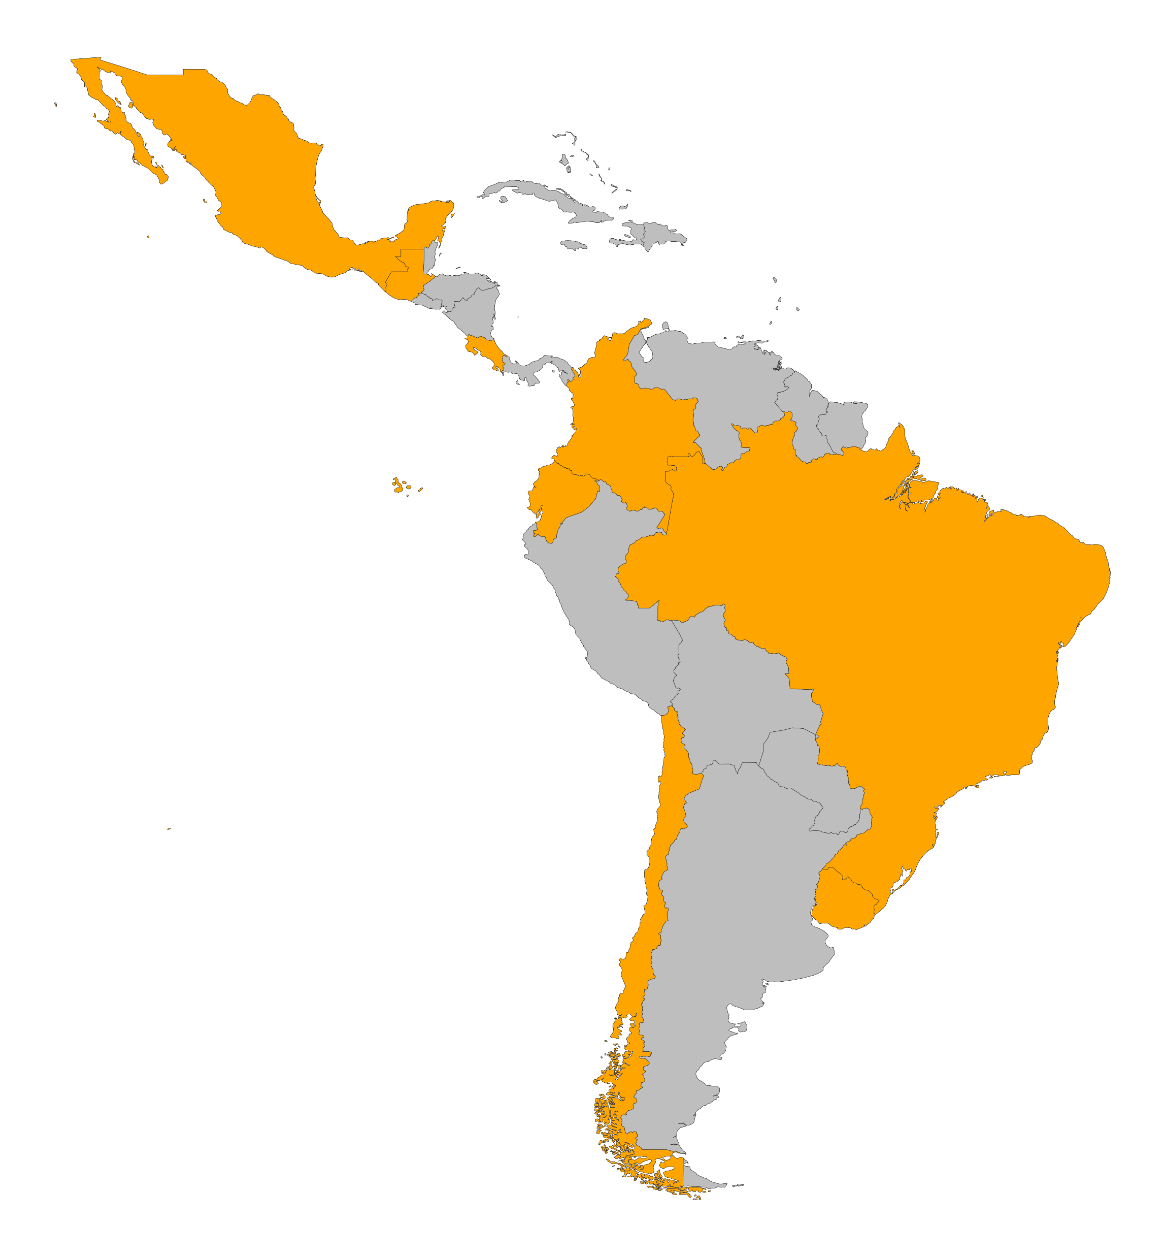
DIAGNÓSTICO Y ESTADO DE LA CIBERSEGURIDAD EN INSTITUCIONES DE EDUCACIÓN SUPERIOR DE BRASIL, COLOMBIA, COSTA RICA, CHILE, ECUADOR, GUATEMALA Y MÉXICO
MIEMBROS DE CEDIA, CONARE, CUDI, RAGIE, RAU, RENATA, REUNA Y RNP

Slide 4
OBJETIVO
Obtener información que permita hacer un primer diagnóstico de la situación de ciberseguridad en instituciones de educación superior de Brasil, Colombia, Costa Rica, Chile, Ecuador, Guatemala y México, miembros de CEDIA, CONARE, CUDI, RAGIE, RAU, RENATA, REUNA y RNP .

Slide 5
METODOLOGÍA Y MUESTRA

Slide 6
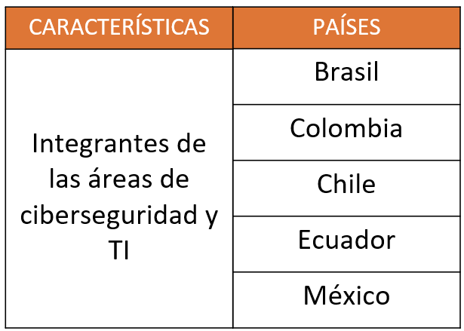
FASE CUALITATIVA
Se realizaron 5 sesiones de grupo (Focus Group)

Slide 7
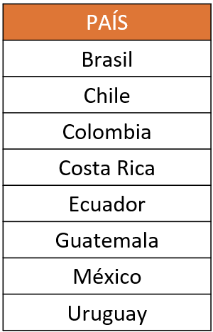
FASE CUANTITATIVA
Encuesta on line entre 192 integrantes de las áreas de ciberseguridad y TI de instituciones de educación superior de Brasil, Colombia, Costa Rica, Chile, Ecuador, Guatemala, Uruguay y México, miembros de CEDIA, CUDI, RAGIE, RAU, RENATA, REUNA Y RNP.

Slide 8
PRINCIPALES HALLAZGOS

Slide 9
TEMAS QUE SE ABORDARON
Seguridad de la información
Áreas de Ciberseguridad de las IES
Sistema de Gestión de Seguridad de la Información (SGSI)
Infraestructura de Seguridad Institucional
CSIRT de las NREN´s
Protección de Datos
Capacitación y Concientización
Principales Problemas que Enfrentan

Slide 10
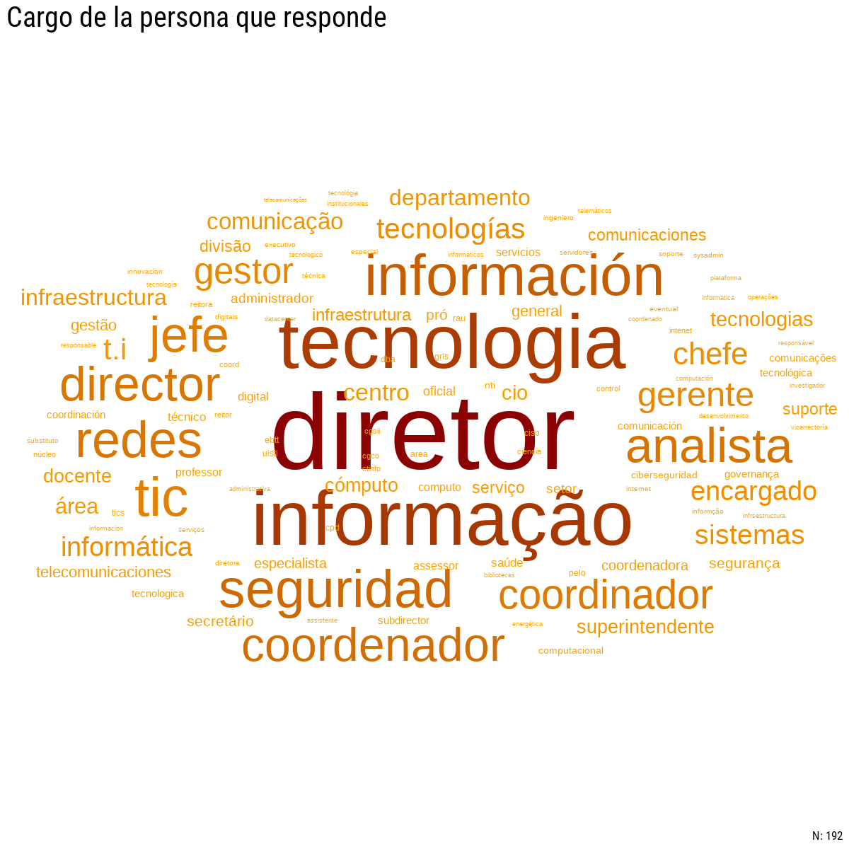
¿QUIENES RESPONDIERON?

Slide 11
SOBRE SEGURIDAD DE LA INFORMACIÓN

Slide 12
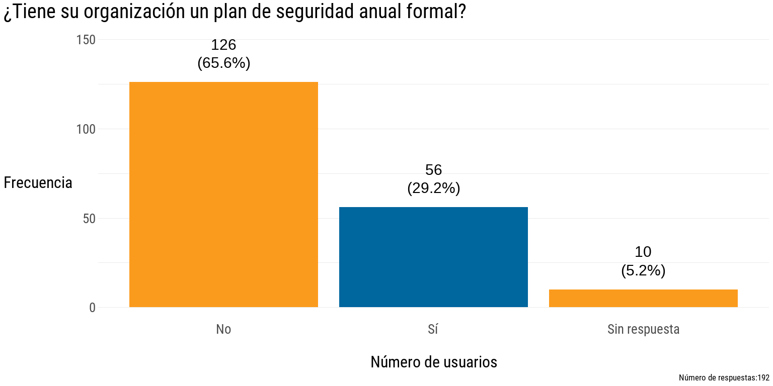

Slide 13
Resumen
El 65.6% afirma NO tener un plan de seguridad anual formal.
Únicamente el 35.9% respondió que su organización cuenta con un presupuesto para temas de seguridad de la información.
El 42.2% afirma que la Alta Dirección ha establecido formalmente un Comité de Seguridad de la Información; en la mitad de los casos su actuación es reducida.
En el 32.8% existe Gerente de Seguridad de la Información.

Slide 14
SOBRE EL ÁREA DE CIBERSEGURIDAD

Slide 15
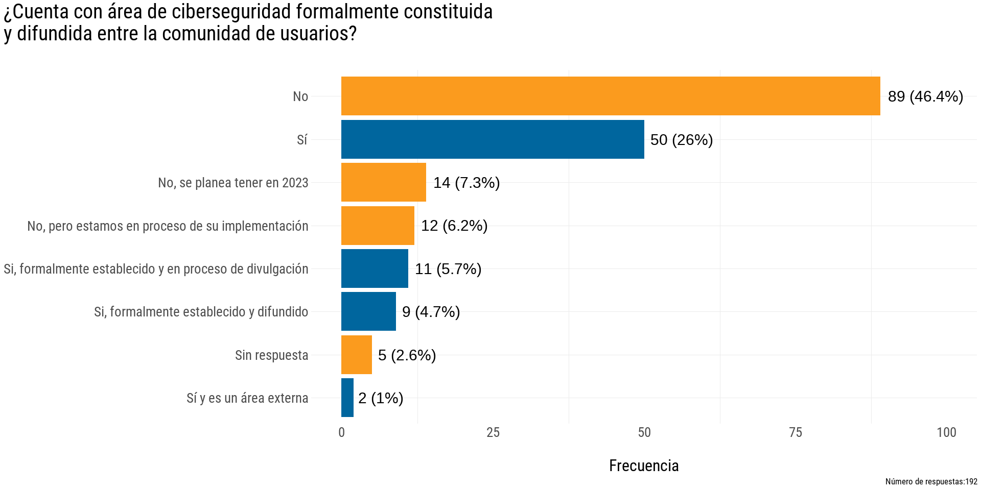
v
v
v
v
v
37.4%
v
v
v

Slide 16
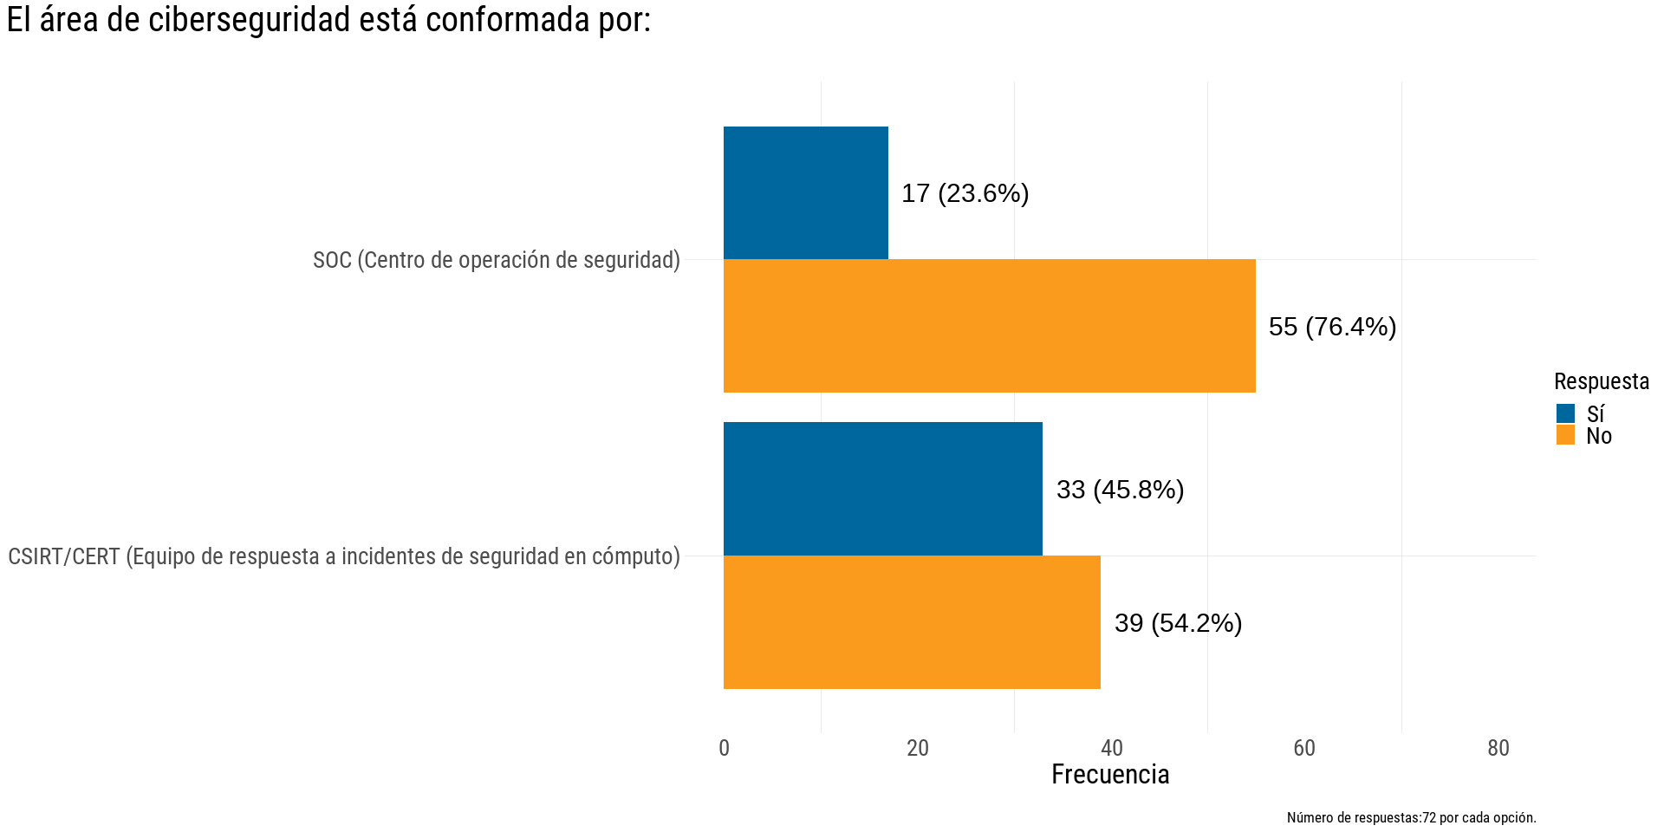
v
v
v
v

Slide 17
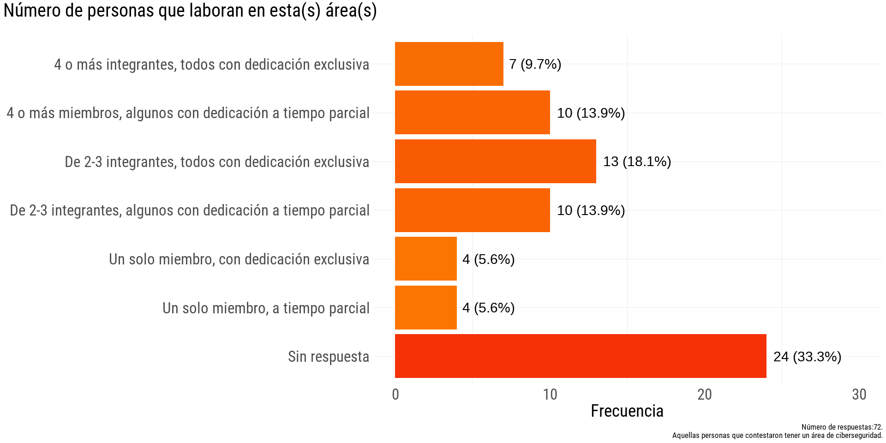
v
v
Integrantes con dedicación exclusiva 33.4%
v
v
Integrantes con dedicación a tiempo parcial
33.4%
v
v
v

Slide 18
Resumen
Sólo 37.4% cuenta con área de ciberseguridad.
La mitad de los integrantes del área son de tiempo completo, la mitad de tiempo parcial.
En la gran mayoría de los casos es para todos los campus institucionales.
En 8 de cada 10 casos el área reporta a la Dirección de Tecnología.

Slide 19
SOBRE LA INFRAESTRUCTURA DE SEGURIDAD INSTITUCIONAL

Slide 20
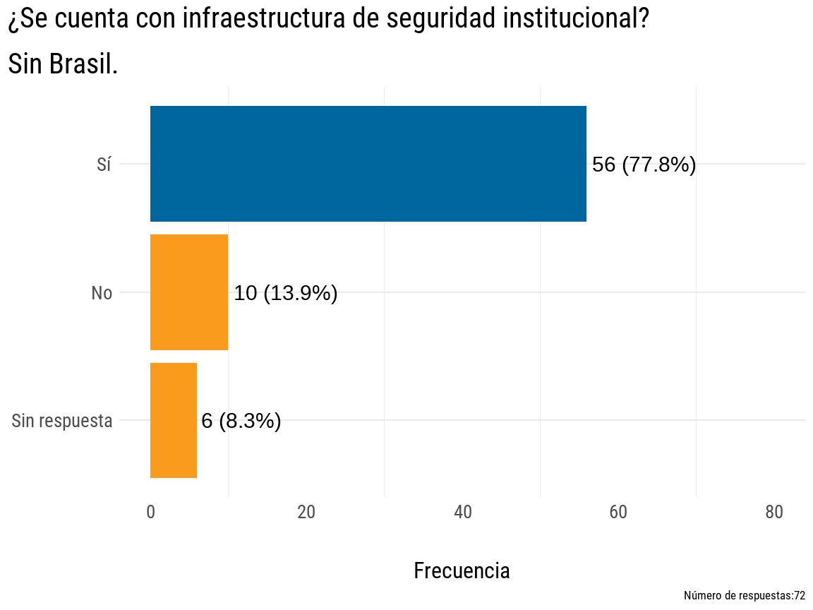
v
v
8 de 10 si cuentan con infraestructura de seguridad institucional.
v

Slide 21
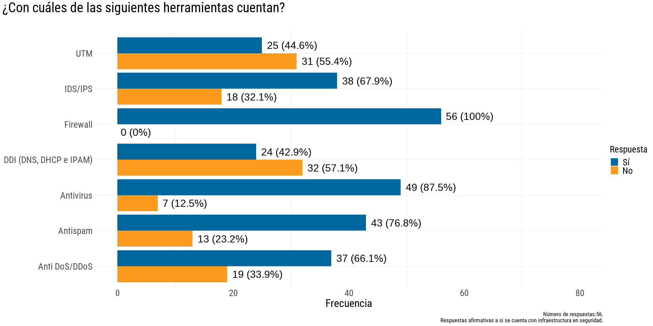
v
v
v
v
v
v
v
v
v
v
v
v
v
v

Slide 22
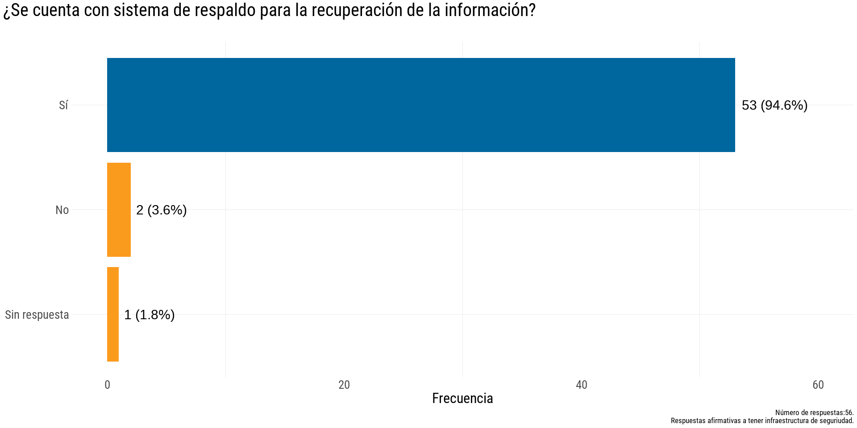
v
v
v

Slide 23
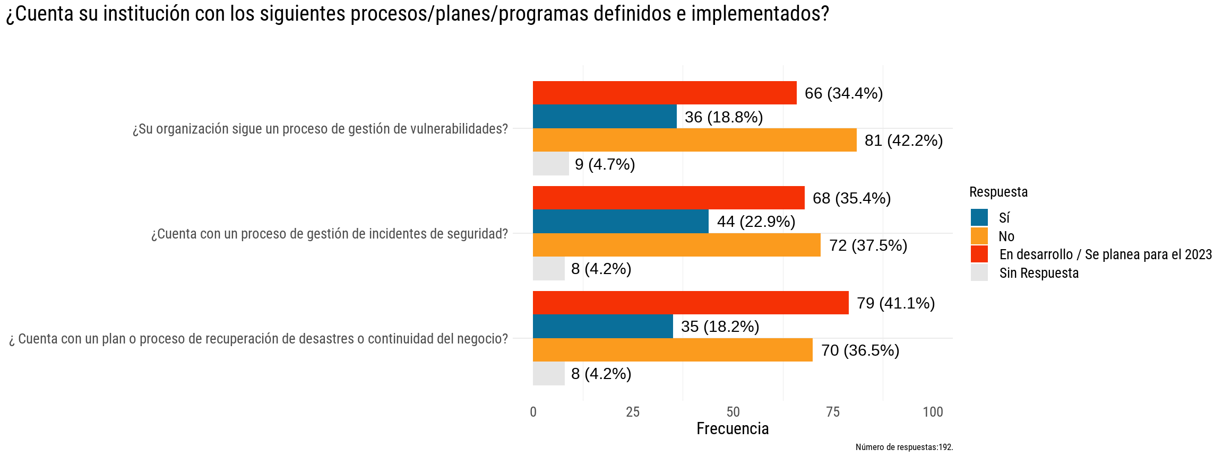
v
v
v
v
v
v
v
v
v
v
v
Tendencia a no tenerlos implementados o a desarrollarlos hasta 2023

Slide 24
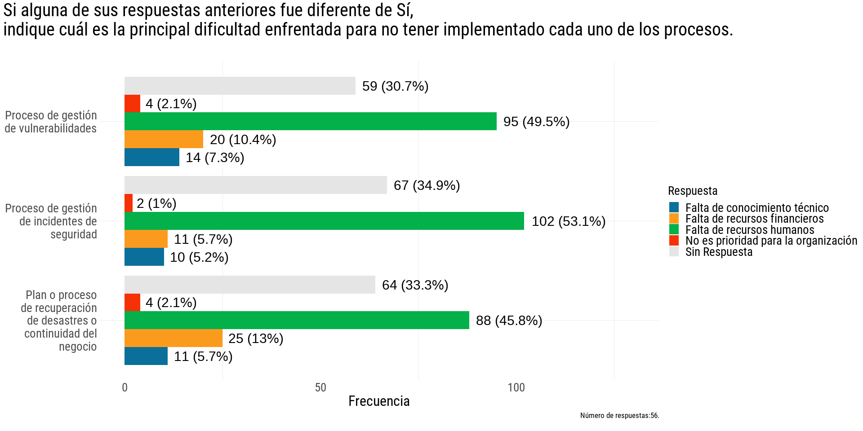
La principal dificultad es la falta de recursos humanos

Slide 25
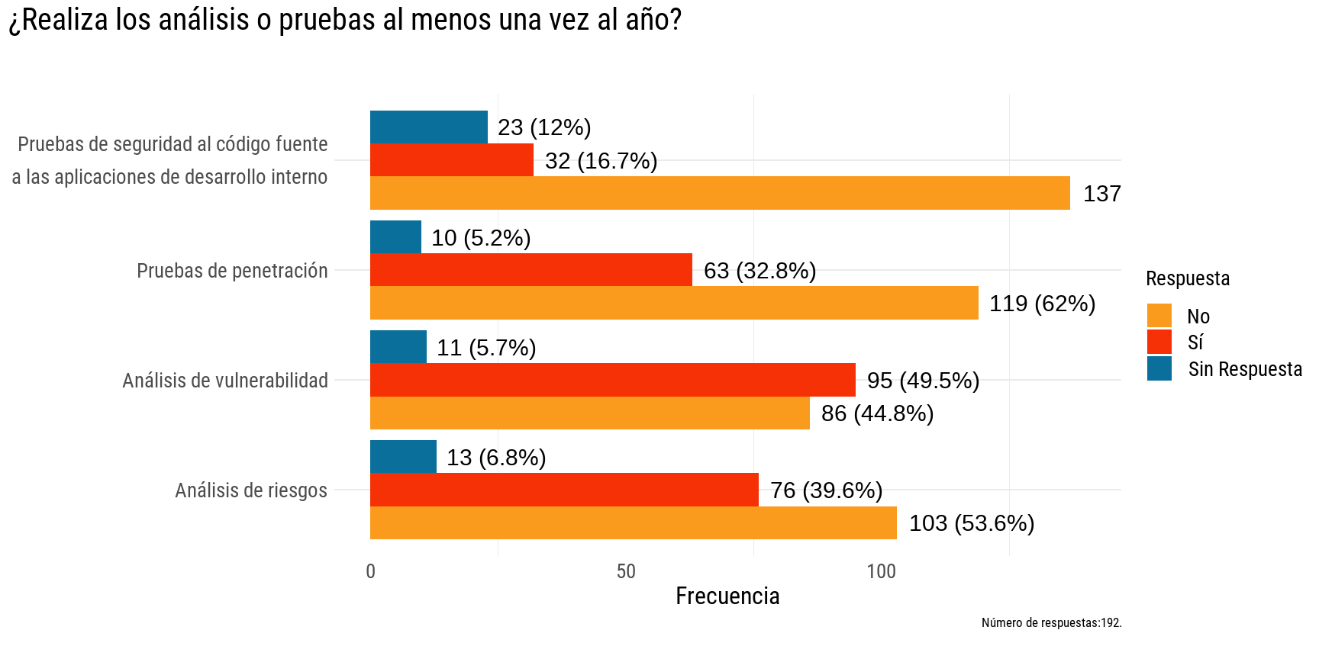
(71.3%)
Esporádicamente
Sí
Prácticamente no se realizan los análisis anualmente

Slide 26
Resumen
En el 77.8% de los casos si cuentan con infraestructura de seguridad.
El 100% respondió contar con Firewall, 9 de 10 con Antivirus, 8 de 10 con Antispam, 7 de 10 con IDS/IPS y Anti DoS/DDoS.
El 26.8% no cuenta con seguridad para los End Point.
Tendencia a NO tener planes/programas/procesos definidos e implementados o que apenas se están desarrollando o lo serán durante el 2023.
La principal dificultad para implementarlos es la falta de recursos humanos.
Prácticamente NO se realizan pruebas anuales de ningún tipo.
Casi la mitad ha sufrido incidentes en los últimos 12 meses.
El principal incidente sufrido ha sido el Phishing (62.9%), seguido de Ataques de Malware (40%) y DoS/DDoS (37.1%).

Slide 27
SOBRE LA CAPACITACIÓN Y LA CONCIENTIZACIÓN

Slide 28
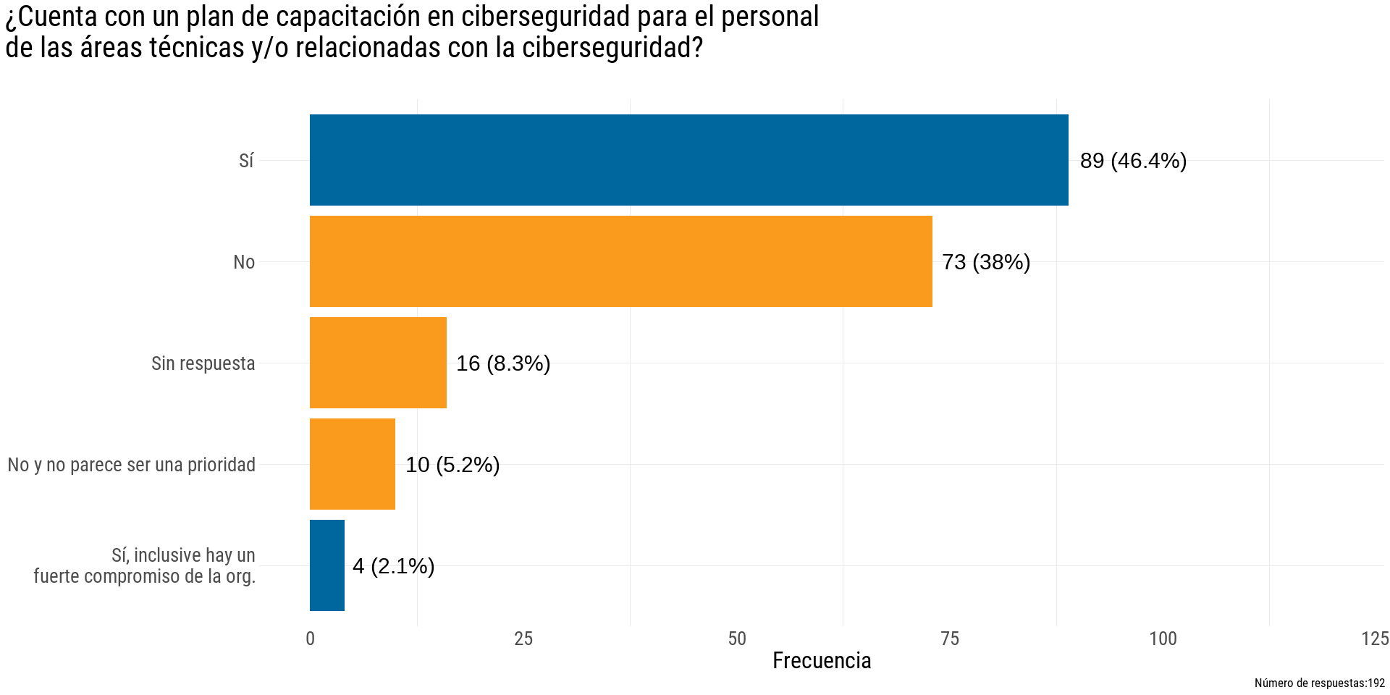
48.5% respondieron “Si”

Slide 29
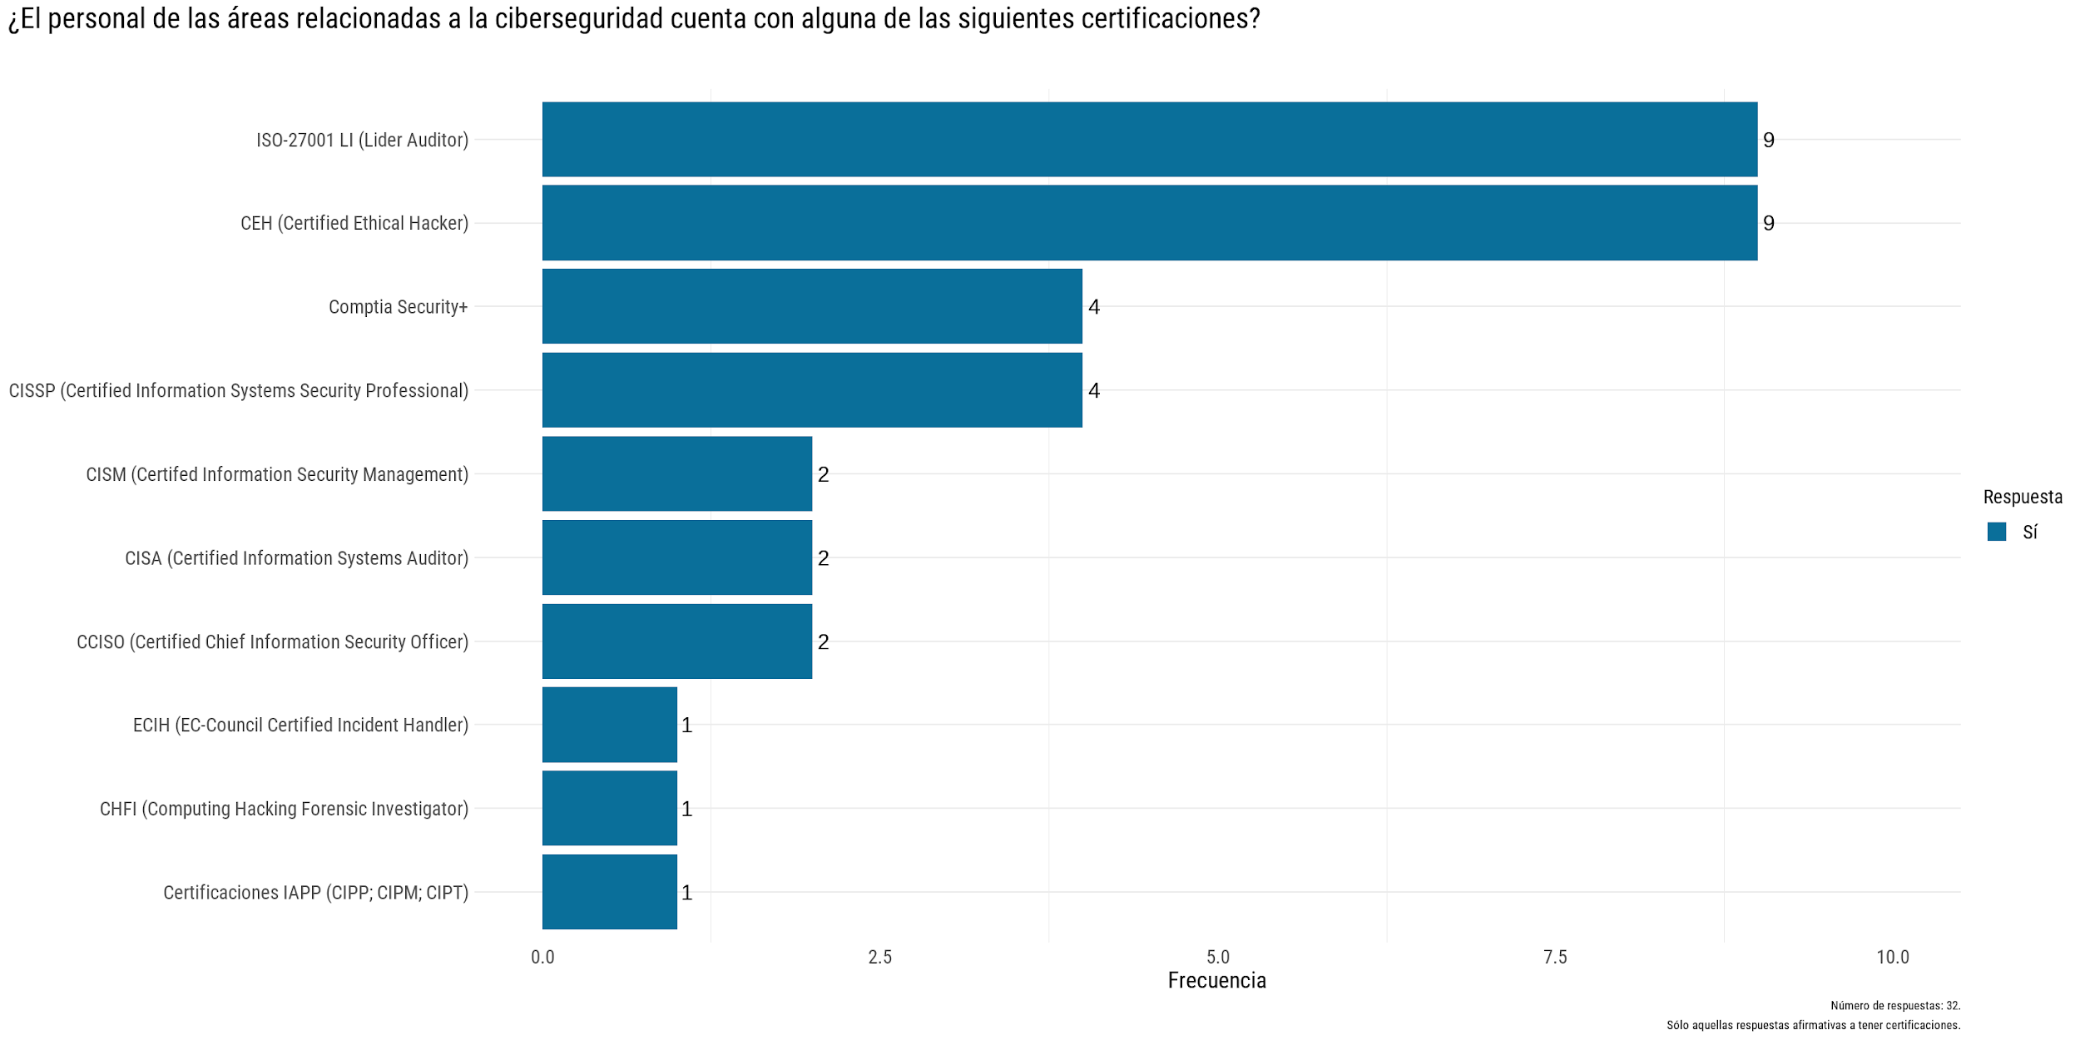
16.7% afirmaron tener alguna certificación; en su mayoría ISO-27001 LI y CEH

Slide 30
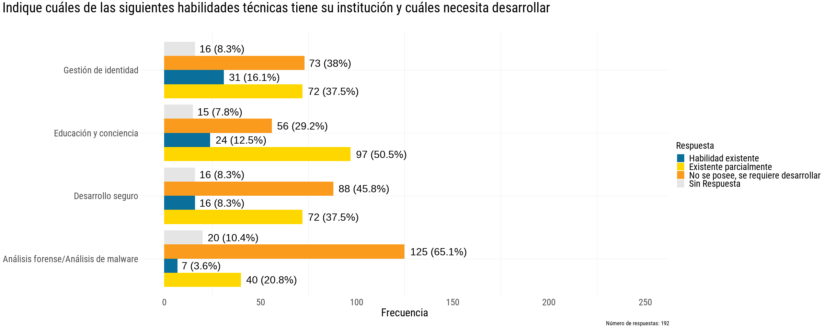
Bajo número de habilidades técnicas realmente existentes; en su mayoría están parcialmente implementadas

Slide 31
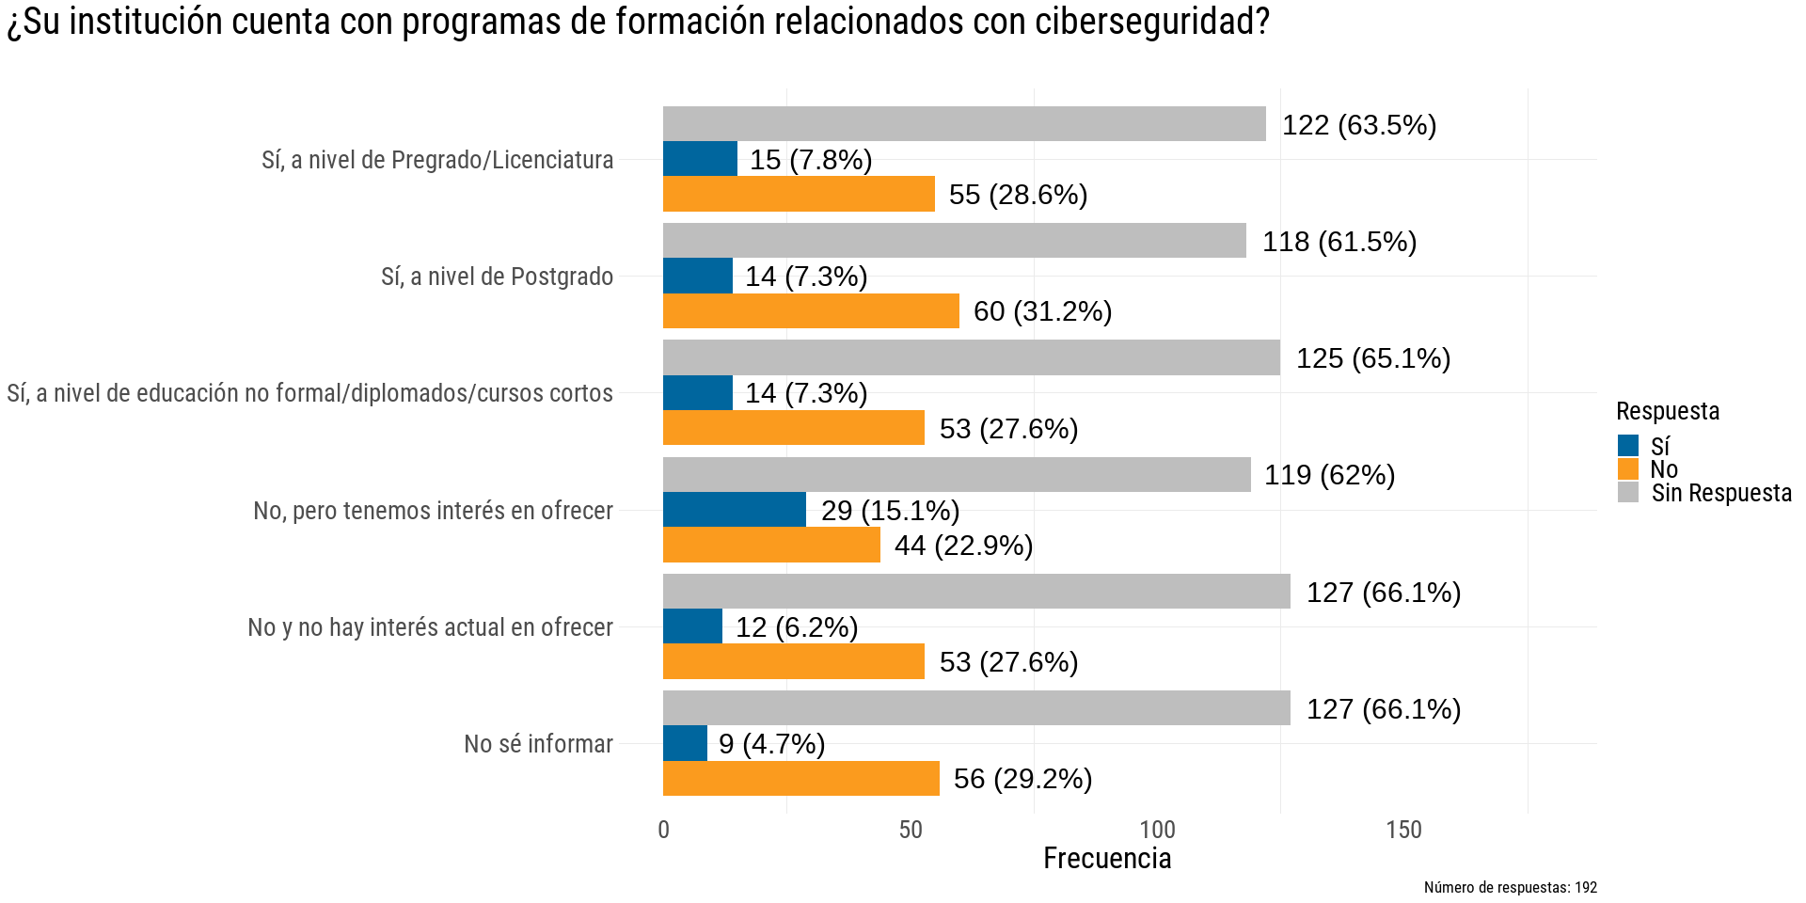
Ausencia y desconocimiento sobre los programas

Slide 32
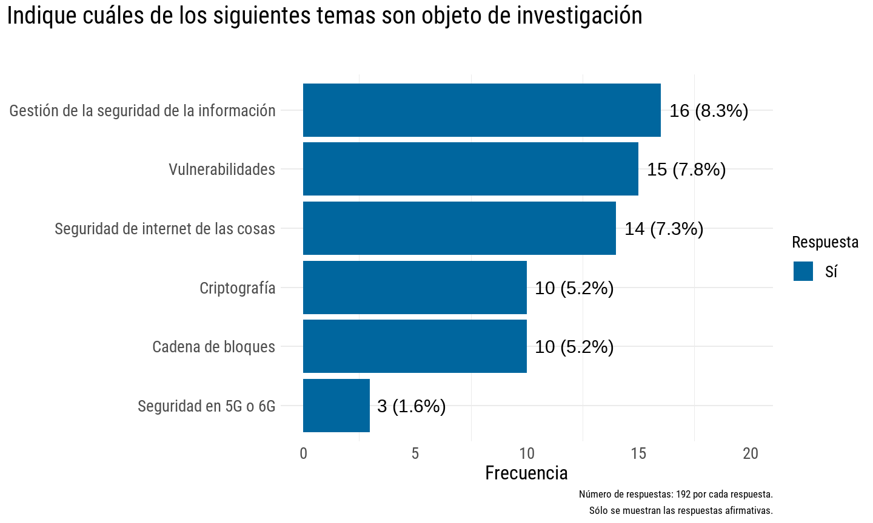
Prácticamente ningún tema es objeto de investigación

Slide 33
Resumen
Sólo el 46.4% afirman contar con un plan de capacitación para el personal de áreas técnicas y/o relacionadas con ciberseguridad.
Las únicas certificaciones que sobresalen son ISO – 27001 LI y CEH.
El número de habilidades técnicas es muy bajo y en su mayoría solo están parcialmente implementadas.
Hay desconocimiento/ausencia de programas de formación en ciberseguridad.

Slide 34
SOBRE EL CSIRT DE LA NREN

Slide 35
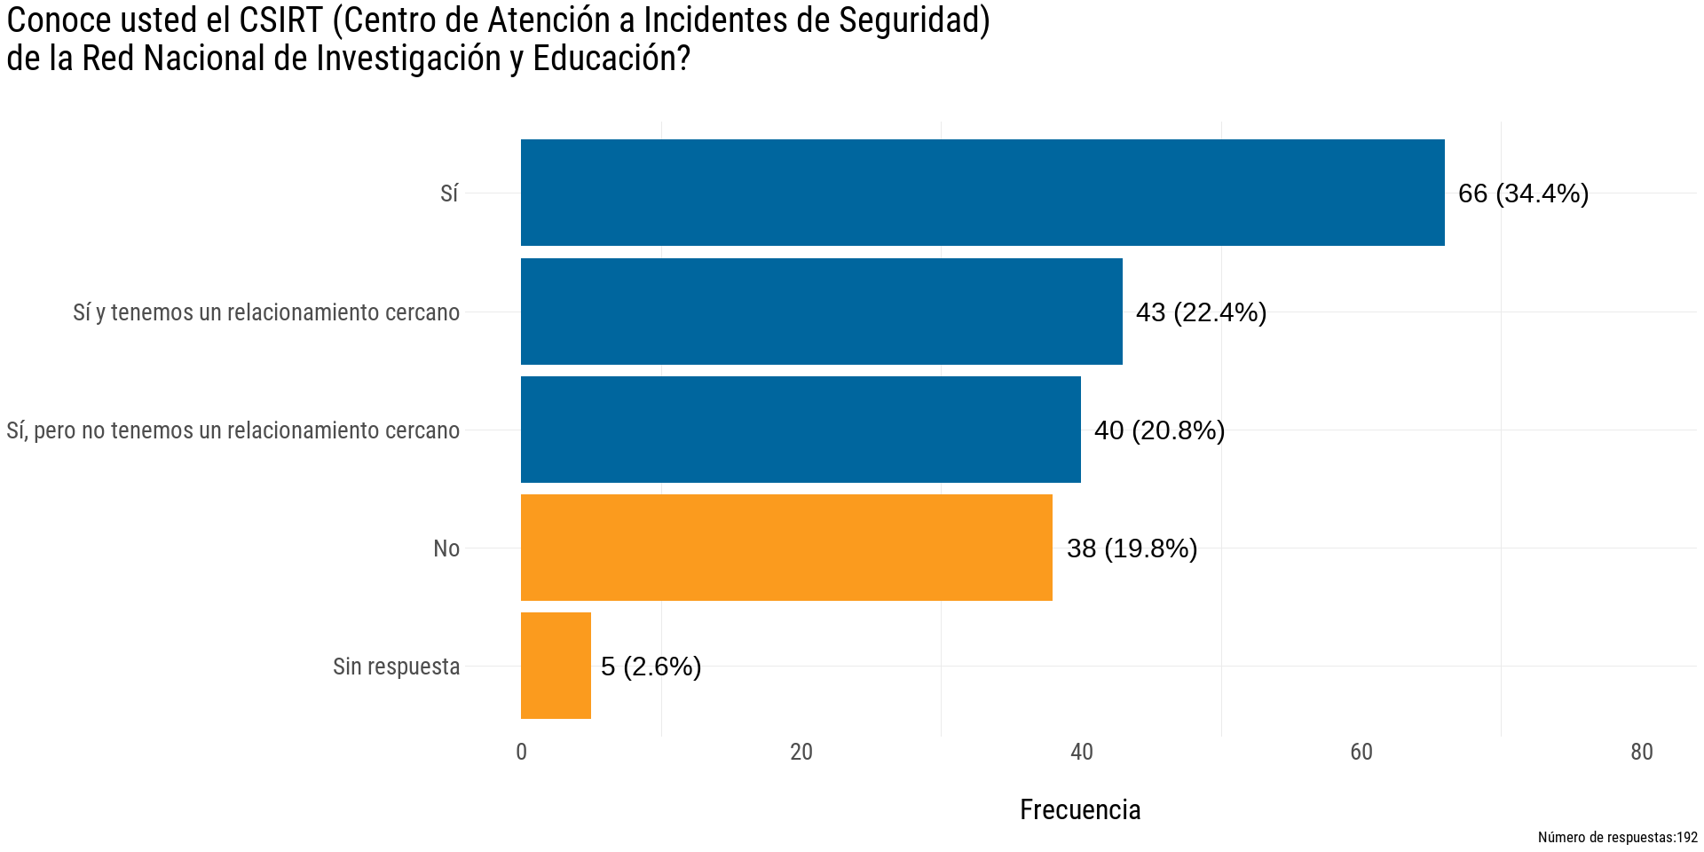
v
v
v
40.6% aún no lo conocen o no se han acercado
v
v

Slide 36
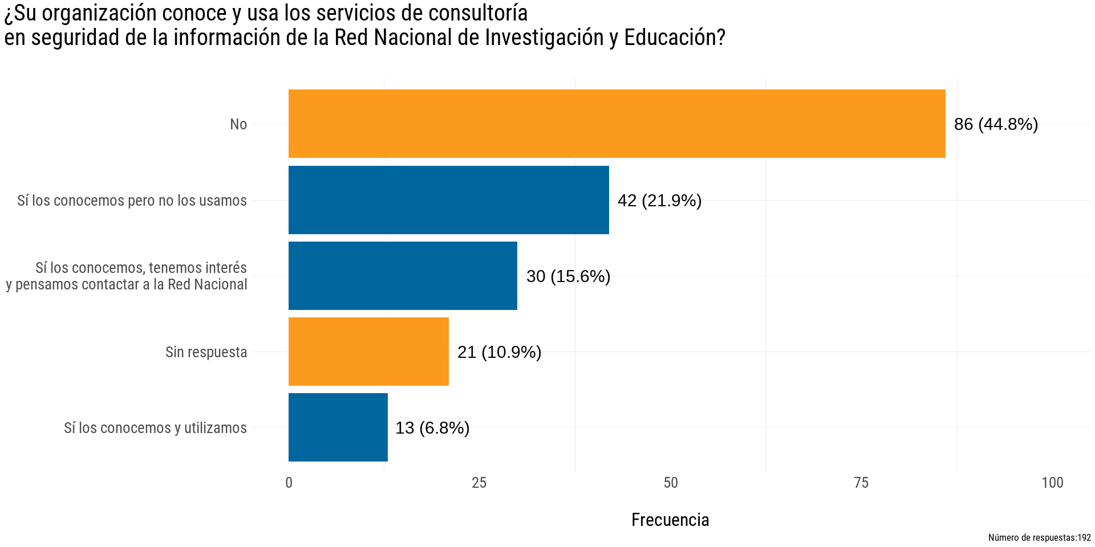
v
88.3% aún no los usan
v
v
v
v

Slide 37
Resumen
El 40.6% aún NO conocen o no se han acercado al CSIRT de la Red Nacional de Investigación y Educación; 9 de 10 aún NO usan sus servicios de consultoría en seguridad de la información.

Slide 38
PRINCIPALES PROBLEMAS QUE ENFENTAN

Slide 39
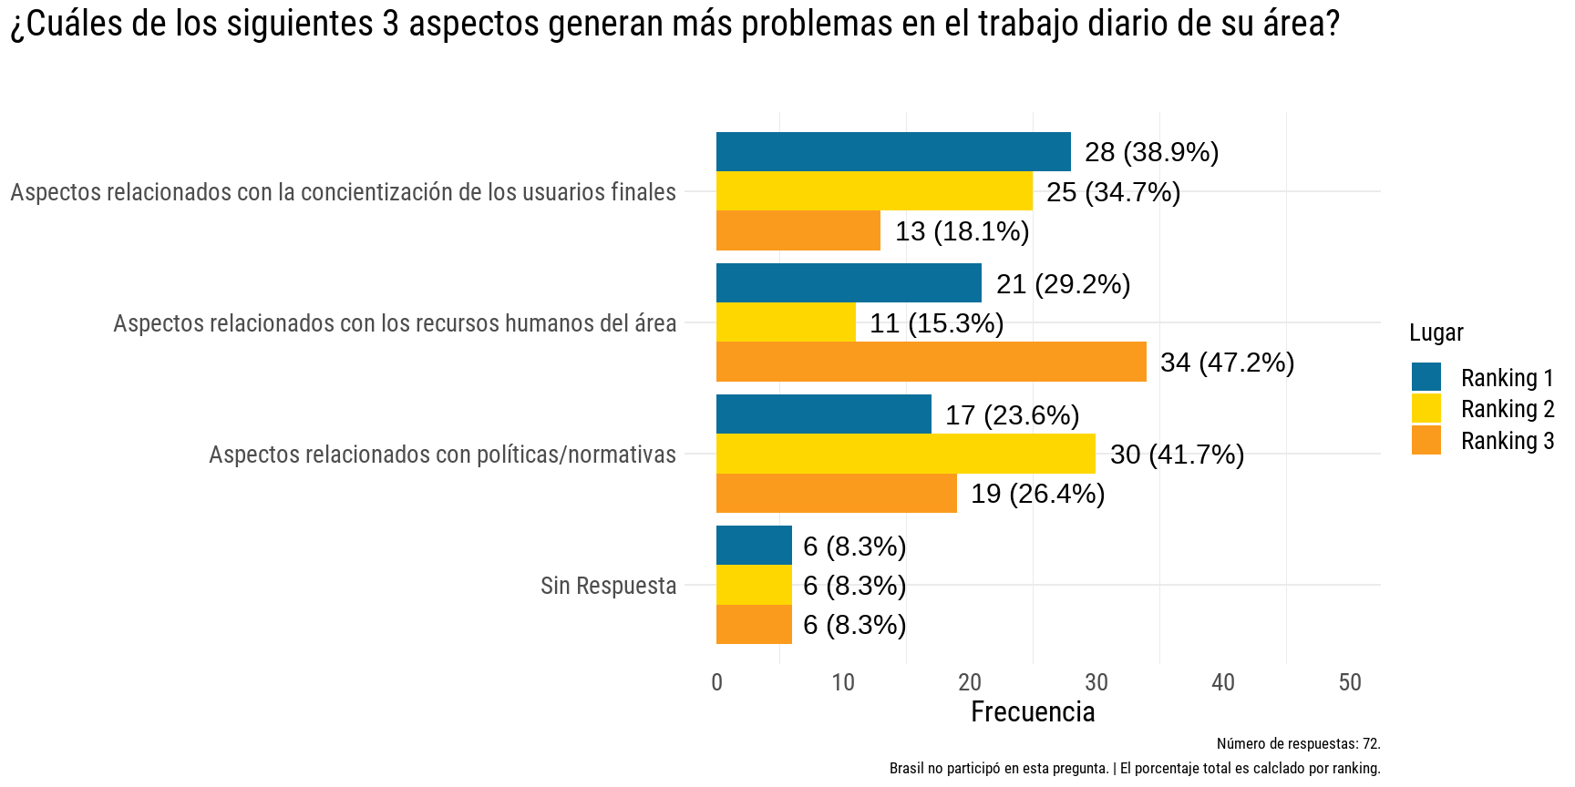
El principal problema es la falta de concientización de los usuarios finales, seguido de aspectos relacionados con los recursos humanos

Slide 40
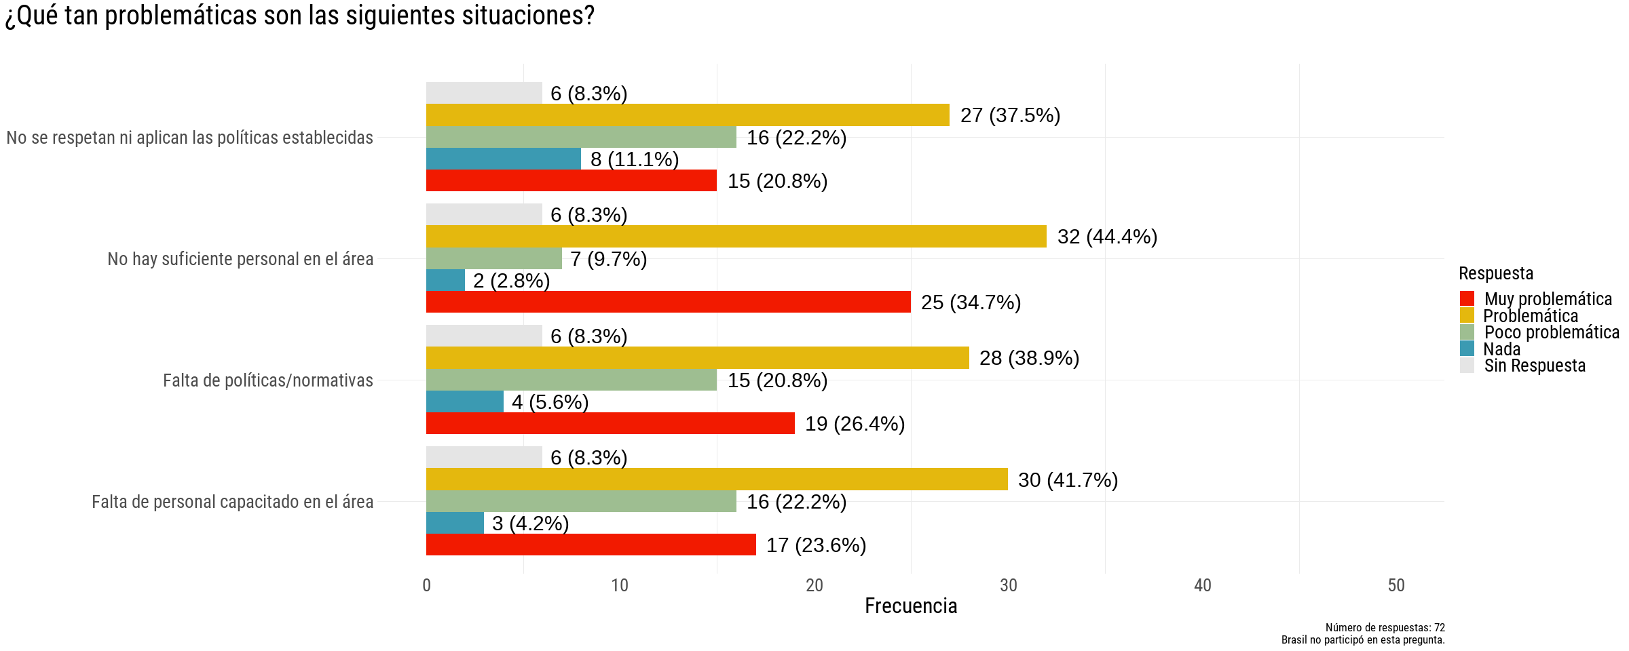
Muy problemática + Problemática
58.3%
79.1%
65.3%
65.3%
Se confirma el problema de recursos humanos

Slide 41
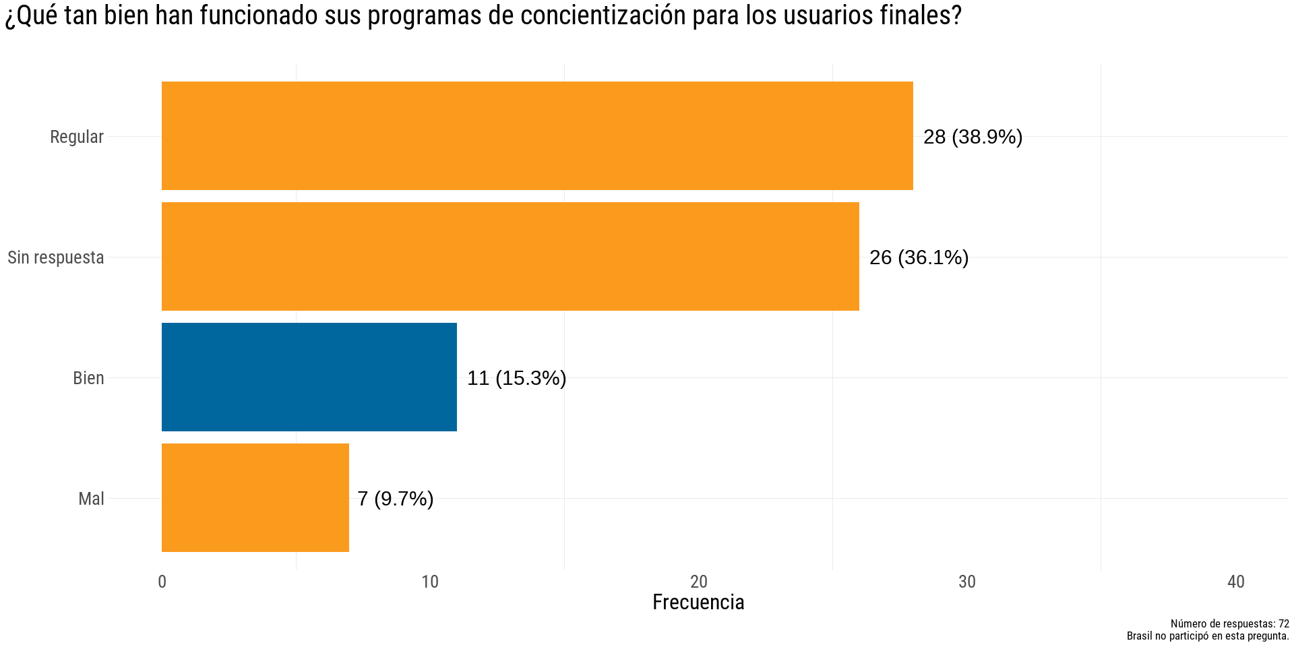
En el 48.6% de los casos han funcionado regular o mal

Slide 42
Resumen
El mayor problema que enfrentan es que NO hay suficiente personal en el área
La falta de concientización sobre ciberseguridad entre los usuarios finales
El cambio de prioridades al cambiar las autoridades.
En el 48.6% de los casos los programas de concientización NO han funcionado.

Slide 43
Fase Cualitativa

Slide 44
Problemas - Recursos Humanos
El problema de recursos humanos se centra en la falta de personal, su rotación y/o su falta de capacitación (del personal nuevo o actualización del ya existente).
El personal necesita estar más preparado, pero no solo a nivel teórico/ títulos, sino con más experiencia a nivel de trabajo de campo.
Se tienen que atender muchas personas y eventos y eso satura el trabajo y con ello la rapidez y calidad de las respuestas.
El mercado paga mejores sueldos que las instituciones académicas y eso provoca que haya alta rotación.

Slide 45
Problemas - Concientización de los usuarios finales
Uso de lenguaje demasiado técnico y aburrido.
Tendencia a poner barreras y controles para castigar conductas erróneas en lugar de entrenar para que los usuarios hagan bien las cosas.
Excesivo uso de correos que hace que se vuelva ineficiente:
Los jóvenes usan principalmente las redes sociales.
Usan más sus mails personales y no el institucional; además no los sincronizan.
La saturación de mails institucionales sobre eventos, actividades, cursos… confunde a los usuarios y los lleva a abrir mails que aparentan ser institucionales y son realmente malwares.
No se tienen suficientes capacitaciones; y los instructores no siempre están entrenados para dar capacitaciones.

Slide 46
Propuestas para la concientización
Utilizar lenguaje menos técnico y aburrido.
Tono y manera ágil, ameno y divertido:
Ejemplos de casos reales del día a día.
Videos con animaciones; por ejemplo, con un personaje divertido como spokesperson.
Menos teoría y más casos prácticos de la vida real.
Tomar en cuenta que muchos usuarios están acostumbrados a recibir la información en fragmentos breves e impactantes debido a su experiencia con redes sociales (Instagram, Tik Tok).
Considerar que los usuarios tienen poco tiempo y muchas tareas.
Capacitaciones de bienvenida a estudiantes y académicos de nuevo ingreso.

Slide 47
Propuestas para la concientización
Diversificar los canales de comunicación de acuerdo a los diferentes usuarios:
Redes sociales para los estudiantes;
Correos para personal administrativo de mayor edad y antigüedad en la institución.
Mas eventos interactivos.
Evitar el uso de mails masivos que no se leen.

Slide 48
Protección de Datos

Slide 49
Protección de Datos
Poco más de la mitad han iniciado con el proceso de adecuación a las leyes de protección de datos; un 23.6% dice que iniciarán en 2023.
Solo una cuarta parte cuenta con un Comité Multidisciplinario de Protección de Datos; sus integrantes son principalmente de las áreas de TI, seguidas de Administración, Legal y Alta Dirección.
Únicamente 20.9% ha contratado/piensan contratar una empresa consultora para apoyar el cumplimiento de la ley.
Se maneja datos personales sensibles; pero el número de casos en que se gestiona el consentimiento de los usuarios es muy bajo (21.9%).
En una escala de 1 a 10, la cultura de protección de datos es en promedio 5.9 y el conjunto de controles de seguridad 5.9: ligeramente arriba de reprobatorio.
Solo una tercera parte ya tiene una política/aviso de privacidad.

Slide 50
Retos y oportunidades

Slide 51
Retos y oportunidades
Desarrollar y que se implemente una cultura de ciberseguridad en las instituciones.
Encontrar la forma de involucrar a las autoridades de las instituciones para que esto suceda.
Apoyar a las instituciones para que estas tengan y desarrollen áreas de ciberseguridad.
Impulsar la capacitación del personal de las áreas de ciberseguridad y TI.
Generar una cultura para realizar, cuando menos de manera anual, pruebas de diferentes tipos (Desarrollo seguro, penetración, vulnerabilidades, etc.)
Crear y mejorar los programas de concientización hacia los usuarios finales.

Slide 52
Retos y oportunidades
Existe una oportunidad para que las Redes Nacional de Investigación y Educación se acerque a las instituciones y den a conocer sus servicios.
La cultura de protección de datos es aún débil, por lo cual hay una gran oportunidad para desarrollar los procesos, así como para asesorarlos en la forma de implementación.
Es necesario formalizar los recursos y acciones para que se implementen correctamente y tengan impacto.

Slide 53
¡GRACIAS!
Fernando Aranda faranda@cudi.edu.mx

